Slide 1
Samuel Vaz
Motivos para não usar DDD com C#
@samuelrvg

Slide 2
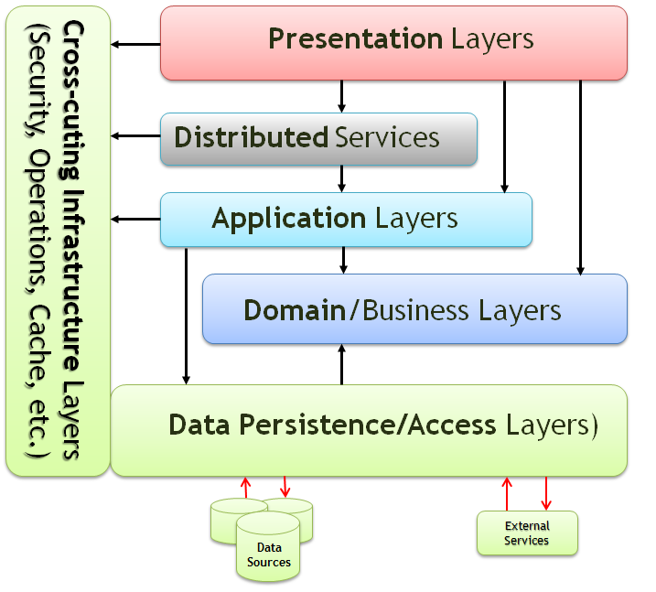
Introdução

Slide 3
Você usa DDD ?

Slide 4
Quando usar ?

Slide 5
E quando não usar

Slide 6
Camada de serviço?
O próprio template de projetos WebApi ou AspNet Mvc já implementa o serviço, que no caso é o Controller.

Slide 7
Como fica sua aplicação com várias camadas ?
O número de objetos aumenta o tempo de compilação do projeto.
Excesso de camadas reduz a velocidade e aumenta o consumo de memória.

Slide 8

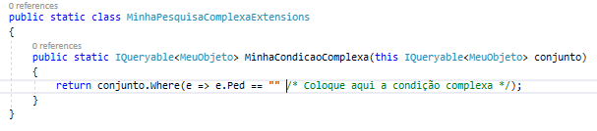
!=

Slide 9
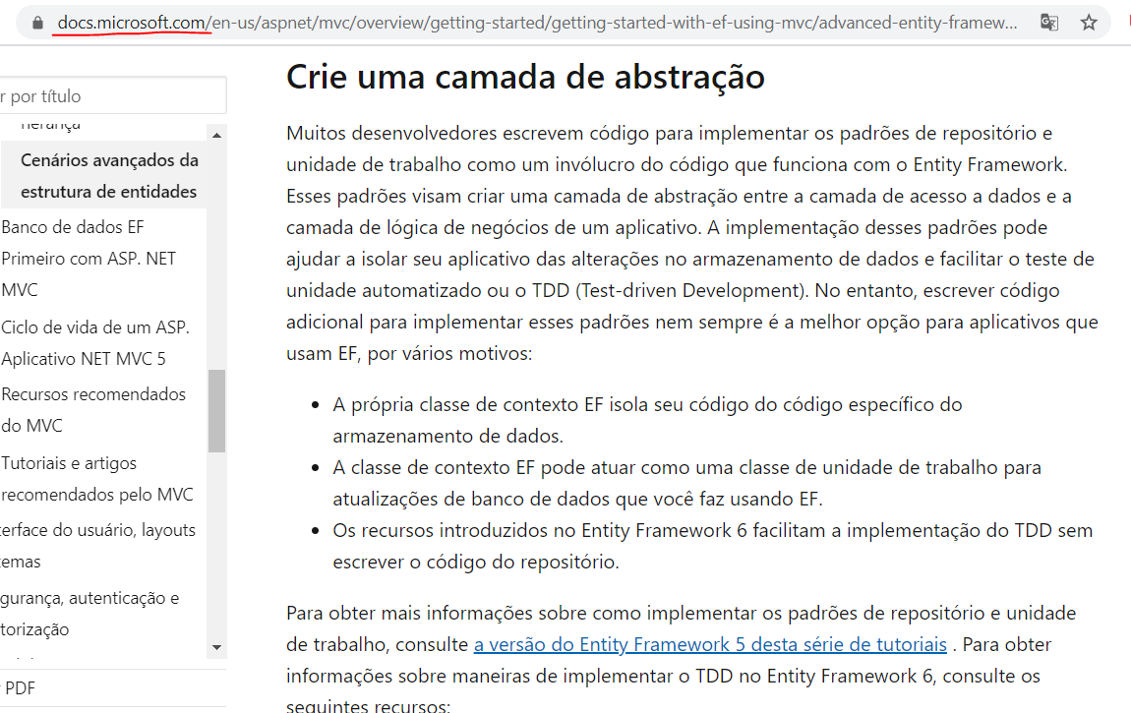

Slide 10
Mas já acabou ?

Slide 11
Não, continue estudando...
https://pt.stackoverflow.com/questions/51536/quando-usar-entity-framework-com-repository-pattern/80696#80696/
https://ayende.com/blog/3955/repository-is-the-new-singleton/
https://codingcraft.com.br/entity-framework-e-o-fim-da-era-dos-repositorios/
https://pt.stackoverflow.com/questions/19548/o-que-realmente-%c3%a9-ddd-e-quando-ele-se-aplica?noredirect=1&lq=1
https://pt.stackoverflow.com/questions/33280/unidade-de-trabalho-unit-of-work-com-reposit%c3%b3rio?rq=1
https://softwareengineering.stackexchange.com/questions/164000/is-there-a-real-advantage-to-generic-repository/164051#164051
https://stackoverflow.com/questions/5625746/generic-repository-with-ef-4-1-what-is-the-point

Slide 12
Orientador
Leonel Sanches - pt.stackoverflow

